Slide 1
ГОТОВНОСТЬ ВРАЧЕЙ
К ИСПОЛЬЗОВАНИЮ
AI-ПОМОЩНИКОВ
В РАБОТЕ С КОНТЕНТОМ
и не только…
Итоги исследования проведенного силами RX CODE
Москва, Апрель 2025

Slide 2
Почему стоит ознакомиться с отчетом
67% врачей заинтересованы в монетизации контента,
видя в AI помощника для дополнительного дохода
85% врачей кто уже пробовал AI,
готовы использовать его дальше
Что ждут врачи от AI?
Какие риски и барьеры видят?
Что является стимулом для использования?
ОТВЕТЫ НА ЭТИ И ДРУГИЕ ВОПРОСЫ ПРЕДСТАВЛЕНЫ В ИССЛЕДОВАНИИ

Slide 3
Описание исследования
Выборка
600 врачей рандомных специальностей
География
Миллионники
Период
Ноябрь 2024 – Февраль 2025
Соц-дем
М – 42%
Ж – 58%
до 35 лет
35-50 лет
старше 50 лет

Slide 4
Часть 1
ГОТОВНОСТЬ ВРАЧЕЙ ГЕНЕРИРОВАТЬ КОНТЕНТ

Slide 5
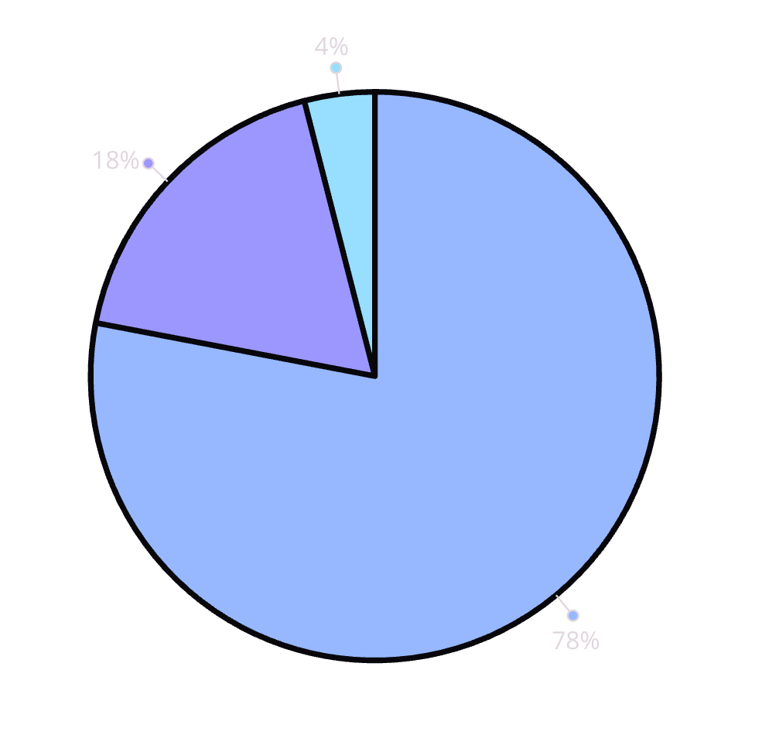
Текущая активность врачей
в написании контента
Заинтересованы
Не заинтересованы
22% врачей из опрошенных
самостоятельно создают
профессиональный контент
При этом интерес к созданию проявляют
42% опрошенных
Не создают контент
Пишут статьи
Снимают видео

Slide 6
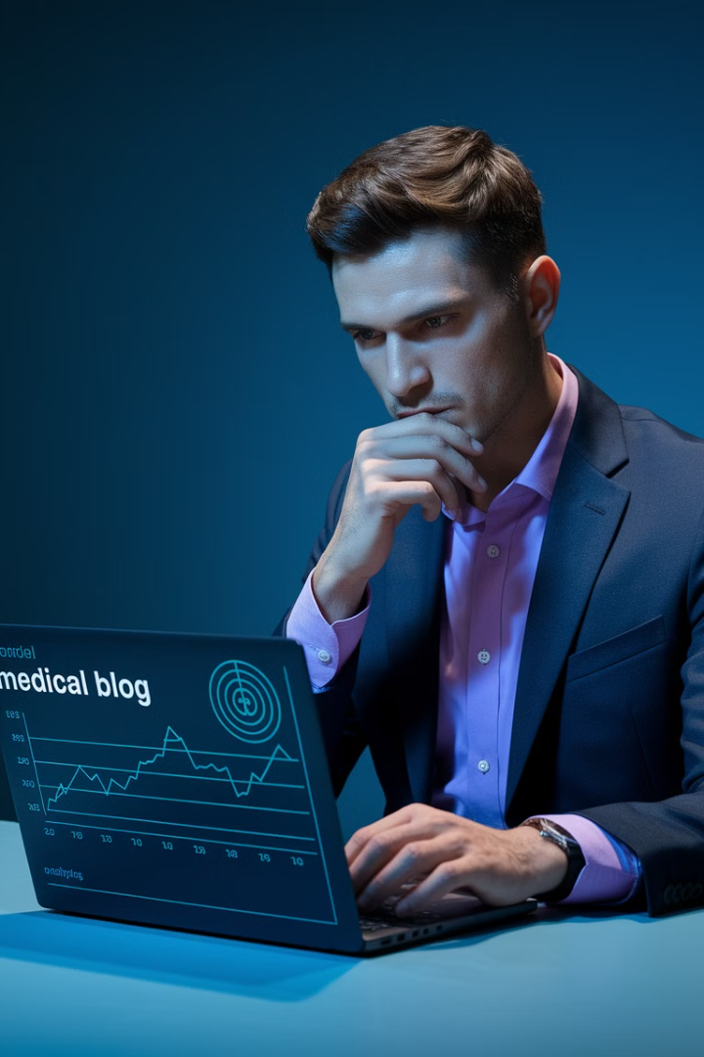
Готовность рассматривать контент как источник дохода
67%
Заинтересованы в монетизации
Большинство врачей готовы рассматривать производство контента как дополнительный источник дохода
Это показывает высокий потенциал для развития платформ, позволяющих врачам монетизировать свои знания и опыт через создание качественного медицинского контента

Slide 7
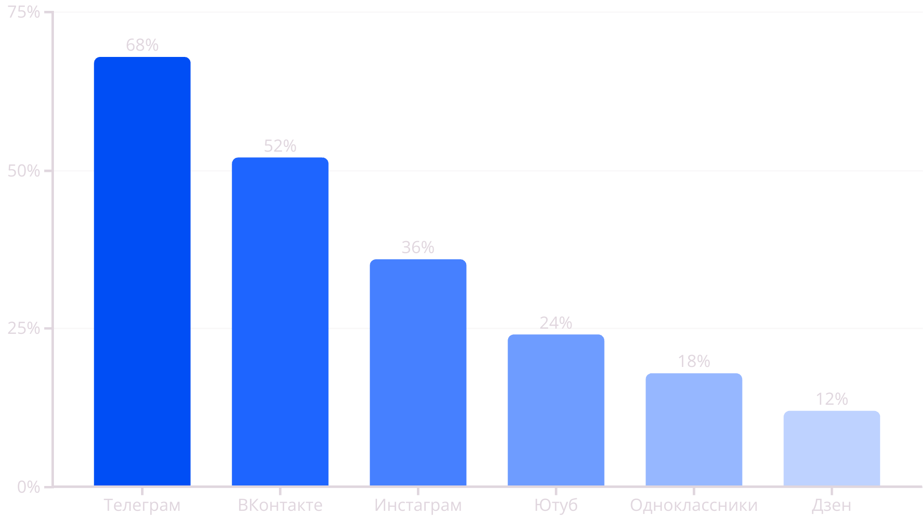
Рейтинг социальных, которыми
пользуются врачи
Телеграм и ВКонтакте являются наиболее приоритетными площадками для врачей.

Slide 8
Готовность передавать авторские права
на созданный контент
52%
40%
8%
Готовы
передавать права
Не готовы
передавать права
Зависит
от условий
3

Slide 9
Знакомство с нейросетями
для создания контента
Знают, но не пробовали
Из врачей, которые осведомлены о существовании нейросетей, но еще не имели опыта их использования, значительная часть (60%) демонстрирует интерес к началу работы с AI-инструментами.
Не слышали о нейросетях
Среди медицинских специалистов, ранее не знакомых с технологиями искусственного интеллекта, лишь четверть (25%) проявляет готовность к их использованию после первичного ознакомления с возможностями.
Пробовали AI
Среди врачей, уже имеющих практический опыт работы с нейросетями, подавляющее большинство (85%) выражают готовность продолжать их применение для создания медицинского контента.
Знают, но не пробовали
Не слышали
Пробовали использовать

Slide 10
Связь между созданием контента и интересом к AI
Активные авторы
Планирующие начать
Врачи, уже ведущие блоги, на 70% более склонны использовать AI для улучшения своего контента.
Врачи, планирующие начать создавать контент, на 55% заинтересованы в использовании AI.
Не заинтересованные в создании контента
Врачи, не планирующие вести блог, лишь на 15% заинтересованы в AI-технологиях.

Slide 11
Часть 1
ОТНОШЕНИЕ ВРАЧЕЙ К НЕЙРОСЕТЯМ

Slide 12
Готовность оплачивать
подписку на нейросети
до 35 лет
Наиболее открыты к использованию AI.
68% готовы применять нейросети и 35% готовы платить за подписку.
35-50 лет
Умеренный интерес к AI. 42% готовы использовать нейросети, но только 18% готовы платить.
старше 50 лет
Наименьший интерес. Только 25% готовы попробовать AI и лишь 8% готовы оплачивать подписку.
Не определились
Не готовы платить
Готовы платить

Slide 13
Влияние опыта работы
на отношение к AI
Начинающие врачи
до 5 лет
1
Наиболее открыты к новым технологиям
75% готовы использовать AI и активно
интегрировать его в свою практику
Опытные врачи
5-15 лет
2
Проявляют умеренный интерес. 55% готовы использовать AI, но более избирательно и осторожно
Высококвалифицированные специалисты
более 15 лет
3
Наиболее консервативны
Только 35% готовы внедрять AI в свою практику, предпочитая проверенные методы

Slide 14
Потенциальные преимущества нейросетей для врачей
Структурирование
1
Помощь в организации информации
2
1
2
Анализ данных
Обработка сложной медицинской информации
Экономия времени
3
Ускорение процесса создания контента
3
5
4
Разнообразие форматов
Поддержка различных типов контента
Персонализация
4
5
Адаптация контента под разную аудиторию

Slide 15
Потребности в обучении работе с нейросетями
Базовые принципы
72% врачей нуждаются в понимании основных принципов работы нейросетей и их возможностей.
Практические навыки
65% хотели бы получить практические навыки использования AI для создания различных типов контента.
Проверка достоверности
58% заинтересованы в методах проверки и корректировки информации,
генерируемой AI.
Этические аспекты
42% хотят разобраться в этических вопросах использования AI
в медицинской коммуникации.

Slide 16
Рейтинг ожиданий
от AI-инструментов
83% простота
Интуитивно понятный интерфейс
76% точность
Специализация на медицинской терминологии
62% многоформатность
Поддержка текста, изображений, видео
55% персонализация
Адаптация под стиль
и специализацию врача

Slide 17
Опасения относительно
использования AI
Недостоверная информация
Потеря индивидуальности
68% врачей беспокоятся о возможных фактических ошибках в контенте, созданном с помощью AI.
52% опасаются, что их контент потеряет уникальность и личный стиль.
Этические проблемы
Зависимость от технологий
45% обеспокоены этическими аспектами использования AI в медицинской коммуникации.
38% беспокоятся о возможной зависимости от AI и утрате собственных навыков.

Slide 18
Влияние специфики медицинской информации на использование AI
1
Высокая ответственность
85% врачей отмечают, что особая ответственность за медицинскую информацию требует тщательной проверки AI-контента.
2
Сложная терминология
72% указывают на необходимость корректного использования специализированной медицинской терминологии.
3
Постоянное обновление
65% подчеркивают важность актуальности информации в быстро развивающейся медицинской сфере.
4
Индивидуальный подход
58% отмечают необходимость учитывать индивидуальные особенности пациентов при создании контента.

Slide 19
Предпочтительные функции AI для медицинского контента
Адаптация языка
Поиск исследований
Перевод сложной медицинской терминологии на понятный пациентам язык без потери точности.
Автоматический поиск и интеграция последних научных данных по теме.
Персонализация
Визуализация
Адаптация контента под разные целевые аудитории и уровни подготовки.
Создание наглядных иллюстраций и инфографики для объяснения медицинских концепций.

Slide 20
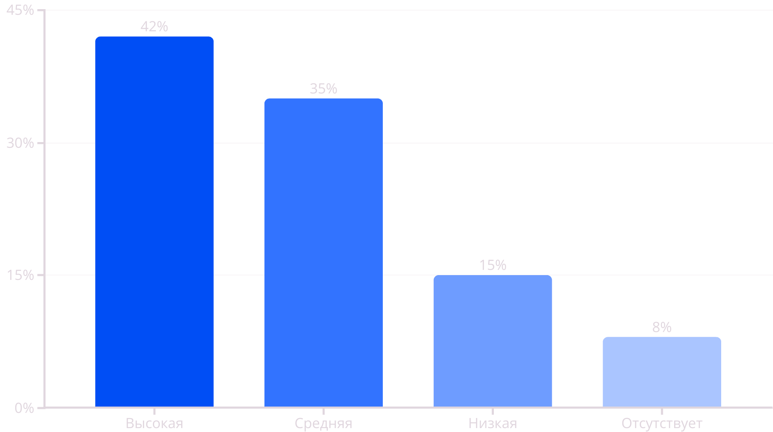
Готовность к обучению работе с AI
77% проявляют среднюю или высокую
готовность к обучению работе с
AI-инструментами для создания
медицинского контента.

Slide 21
Временные ограничения как фактор интереса к AI
83%
Нехватка времени
Большинство врачей указывают на нехватку времени как основную причину интереса к AI-инструментам.
Врачи с высокой рабочей нагрузкой видят в AI возможность создавать качественный контент, несмотря на ограниченное время. Это особенно актуально для специалистов, совмещающих клиническую практику с просветительской деятельностью.

Slide 22
Влияние предыдущего
опыта с технологиями
Активные пользователи технологий
Умеренные пользователи
Консервативные пользователи
Врачи, активно использующие цифровые инструменты в повседневной практике, на 65% более склонны к принятию AI.
Специалисты, использующие базовые технологии, проявляют средний уровень интереса к AI (45%).
Врачи, предпочитающие традиционные методы работы, лишь на 20% заинтересованы в использовании AI.

Slide 23
Предпочтительные типы
AI-инструментов
Специализированные медицинские
Универсальные с медицинскими функциями
Общего назначения
7% считают достаточными стандартные AI-инструменты общего назначения для создания медицинского контента.
68% врачей предпочли бы использовать AI-инструменты, специально разработанные для медицинской сферы с учетом ее особенностей.
25% готовы работать с универсальными AI-инструментами, имеющими дополнительные медицинские функции и базы знаний.

Slide 24
Потребность в обратной связи
при использовании AI
Проверка фактов
1
Верификация медицинской информации
2
Стилистическая оценка
2
Соответствие стилю врача
1
Этическая корректность
3
Соблюдение медицинской этики
4
Понятность для аудитории
Доступность объяснений
5
Актуальность данных
5
Соответствие современным знаниям
4

Slide 25
Влияние наличия публикаций на отношение к AI
68%
врачей имеющих опыт научных публикаций
открыты к использованию AI для создания контента.
42%
Без опыта публикаций
готовы использовать AI-инструменты.
Специалисты с опытом научных публикаций лучше понимают процесс создания структурированного контента и видят в AI инструмент для оптимизации этого процесса

Slide 26
Потенциальные стимулы для использования AI
1
Бесплатный пробный период
85% врачей считают, что возможность бесплатно протестировать AI-инструменты значительно повысила бы их интерес.
2
Обучающие материалы
72% отмечают важность доступных обучающих материалов и руководств по использованию.
3
Истории успеха коллег
65% были бы более мотивированы, увидев примеры успешного использования AI другими врачами.
4
Финансовые стимулы
58% заинтересованы в скидках или специальных предложениях для медицинских работников.

Slide 27
КАНАЛ О ТЕХНОЛОГИЯХ
В ФАРМАМКЕТИНГЕ
Подпишись
@martech_pharma

